Slide 1

생명윤리심의위원회 운영 안내
2021. 01.
동국대학교 경주캠퍼스 생명윤리심의위원회

Slide 2

DGU IRB
(DONGGUK UNIVERSTIY GYEONGJU INSTITUTIONAL REVIEW BOARD)
생명윤리심의위원회
생명윤리 및 안전에 관한 법률
동국대학교 경주캠퍼스 생명윤리심의위원회 규정(2017.04.)
“캠퍼스에서 시행되는 인간대상 연구를 사전 심의 하는 기구＂
관련 법령
생명윤리 및 안전에 관한 법률 제10조(기관생명윤리위원회의 설치 및 기능)
① 생명윤리 및 안전을 확보하기 위하여 다음 각 호의 기관은 기관생명윤리위원회(이하 “기관위원회라 한다)를 설치하여야 한다.
인간대상연구를 수행하는 자가 소속된 교육 · 연구 기관 또는 병원 등
인체유래물연구를 수행하는 자가 소속된 교육 ·연구기관 또는 병원 등
☞ 생명윤리법 관련 기관 운영지침(보건복지부, 질병관리본부)
관련 규정
경주캠퍼스 생명윤리심의위원회 규정
☞ 경주캠퍼스 생명윤리위원회 표준운영지침서

Slide 3

기관위원회의 구성
경주캠퍼스 생명윤리위원회 심의위원
위원장 1명 포함 5명 이상 위원 구성
위원장은 기관장이 임명 혹은 위촉
남성 또는 여성으로만 구성할 수 없음
해당 분야전문가, 생명윤리 분야 전문가, 연구 경험이 풍부한 자 등이 위원으로 참가
해당 기관에 종사하지 않는 위원 반드시 1명 이상 포함
기관장이 위원장을 겸임할 수 없음(산학협력단장 참여할 수 없음)
위원회는 가급적 기관장 직속으로 설치
산학협력단 등 연구사업 추진 부서 내 설치 불가
독립적 운영을 위한 사무국 상근 인력 채용등 행정과 재정적 지원
관련 법령
생명윤리 및 안전에 관한 법률 제11조(기관위원회의 구성 및 운영 등)
① 기관위원회는 위원장 1명을 포함하여 5명 이상의 위원으로 구성하되, 하나의 성(性)으로만 구성할 수 없으며, 사회적·윤리적 타당성을 평가 할 수 있는 경험과 지식을 갖춘 사람 1명과 그 기관에 종사하지 아니하는 사람 1명 이상을 포함하여야 한다.
② 기간위원회의 위원은 제10조 제1항 각 호의 기관의 장이 위촉하며, 위원장은 위원 중에서 호선한다.

Slide 4
기관위원회의 구성
기관위원회의 구성(생명윤리법 관련 기관 운영지침)
구분 | 성명 | 성별 | 계열 과학/비과학 | 소속 | 비고
위원장 | 서동일 | 남 | NS | 인문대학 스포츠과학과
위원 | 유주한 | 남 | S | 과학기술대학 조경학과
위원 | 소재선 | 남 | S | 과학기술대학 생명신소재융합학부
위원 | 유승균 | 남 | NS | 상경대학 글로벌경제통상학부
위원 | 한영란 | 여 | S | 의과대학 간호학과
위원 | 오승환 | 남 | NS | 성운대학교 사회복지학과 교수 | 외부위원
위촉기간 : 2020.12.01~2022.11.30.(2년)

Slide 5
IRB 심의
인간대상 연구
“사람을 대상으로 물리적으로 개입하거나 의사소통, 대인접촉 등으로 상호 작용하여
수행하는 연구 또는 개인을 식별할 수 있는 정보를 이용하는 연구”
연구 대상자를 직접 조작하거나 연구대상자의 환경을 조작하여 자료를 얻는 연구
연구대상자의 행동관찰, 대면 설문조사 등으로 자료를 얻는 연구
연구대상자를 직·간접적으로 식별할 수 있는 개인정보를 이용하는 연구
외부 공표 논문
박사
학위
논문
논문게재
특허출원
외부기관 수주과제 등
IRB 심의내용
연구 계획서의 윤리적 · 과학적 타당성
연구대상자 동의 에 관한 적법한 절차 여부
연구대상자의 안전 및 개인정보 보호 에 관한 사항
그 밖의 생명윤리 및 안전에 관한 사항

Slide 6
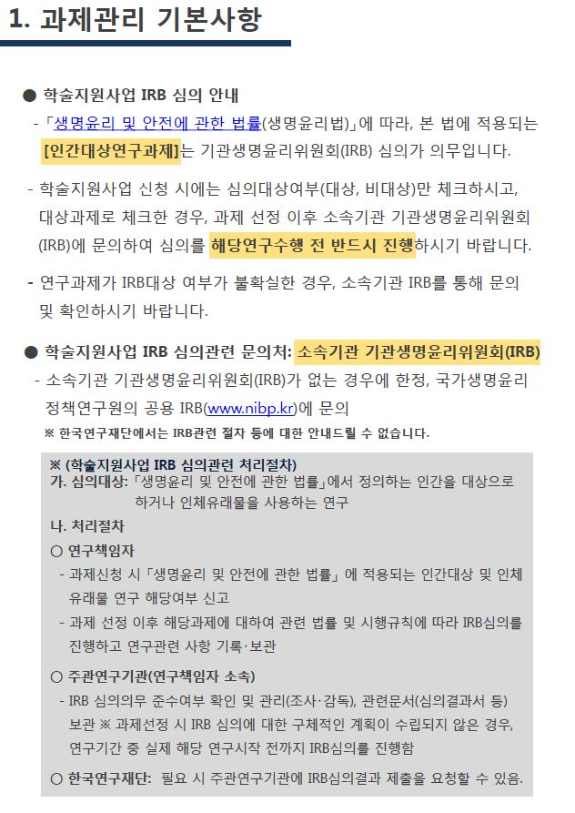
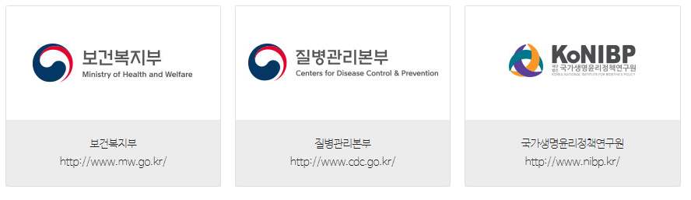
IRB 심의
외부 공표 논문
IRB 심의 사항
한국연구재단
인문사회분야 학술지원사업 과제관리 매뉴얼
(2017년 11월 공문 배포 )
참조 사이트
- 기관생명윤리위원회 정보포털 http://irb.or.kr
관련 사이트

Slide 7
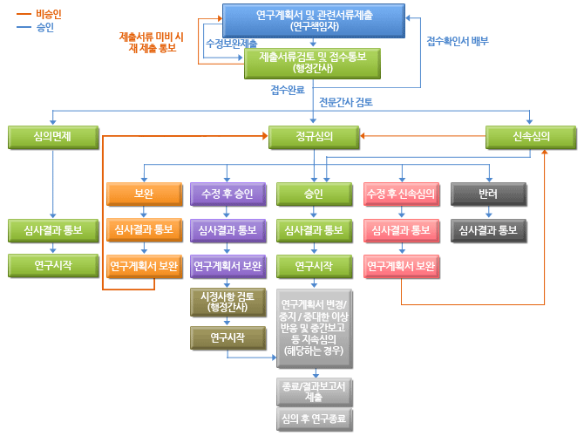
IRB 심의 절차

Slide 8
IRB 심의 종류 및 절차
정규심의
(IRB 심의위원회)
승인
조건부승인
보완승인
결정보류(반려)
부력(연구중지)
연구대상자 모집의 적절성 및 공정성
충분한 동의에 근거한 연구참여 여부
연구대상자 안전보호 대책 마련 여부
유사 연구에 있어 이상반응 발생 여부
연구방법의 과학적 타당성 등 심의
심의위원회의 정족수를 갖춘 대면회의로, 모든 심의대상은 정규심의를 원칙으로 함.
신속심의
(IRB 심의위원)
연구대상자 및 공공에 미치는 영향이 미미한 경우
연구계획서의 사소한 변경사항에 대한 심의 등
심의면제
(IRB 심의위원회 결정)
개인식별정보를 수집 및 기록하지 않는 연구
심의 면제도 심의위원회 결정 사항임.
심의 시기에 따른 구분 : 신규심의, 재심의, 변경심의, 지속심의(다년간 진행 과제는 1년 1회 이상 실시)
종료보고 및
결과 보고
승인한 연구의 종료 및 결과 보고
연구 종료 후 3개월 이내에 연구 결과서 첨부하여 연구 종료 및 결과에 관한 보고 실시

Slide 9
IRB 심의면제
심의면제 대상
생명윤리 및 안전에 관한 벌률 시행 규칙 제 13조(기관위원회 심의를 면제할 수 있는 인간대상 연구)
취약한 환경에 있는 연구대상자를 포함하지 아니하고 일반 대중에게 공개된 정보를 이용하는 연구 또는 개인 식별정보를 수집∙기록하지 않는 연구로서 다음 중 하나 이상에 해당하는 연구
- 다음 –
1. 연구대상자등을 직접 조작하거나 그 환경을 조작하는 연구 중 다음 각 목에 해당하는 연구
  가. 약물투여, 혈액채취 등 침습적 행위를 하지 않는 연구
  나. 신체적 변화가 초래되지 않는 단순 접촉 측정장비 또는 관찰장비만을 사용하는 연구
  다. ⌈식품위생법⌋ 시행규칙 제3조에 따라 판매 등이 허용되는 식품을 이용하여 맛 또는 질을 평가하는 연구
  라. ⌈화장품법⌋ 제8조에 따른 안전기준에 맞는 화장품을 이용하여 사용감 또는 만족도 등을 조사하는 연구
2. 연구대상자 등을 직접 대면하더라도 연구대상자등이 불특정하며, ⌈개인정보보호법⌋ 제23조에 따른 민감정보를 수집하거나 기록하지 않는 연구
3. 연구대상자등에 대한 기존의 자료나 문서를 이용하는 연구

Slide 10
심의면제 대상
심의면제 유의사항
심의면제는 연구자가 결정할 수 없음 – IRB심의위원회 확인 및 승인하여 심의면제번호 발급
연구자가 심의면제대상이라고 판단하는 경우, 심의면제신청서 를 제출
심의면제에 해당하는 연구는 ‘생명윤리 및 안전에 관한 법률＇에서 규정한 연구에 한함.
서면동의면제는 심의면제와 별도로 진행하여야 함
IRB 심의면제 : 정규심의를 면제받는 것을 의미함.
서면동의 면제 : 연구대상자에게 연구참여를 위해 받는 동의서(설명문) 면제를 의미함.
서면동의 면제 ① 연구대상자의 동의를 받는 것이 연구진행과정에서 현실적으로 불가능하거나 ② 연구의 타당성에 심각한 영향을 미친다고 판단되거나 ③연구대상자의 동의 거부를 추정할 만한 사유가 없고 ④동의를 면제하여도 연구대상자에게 미치는 위험이 극히 낮은 경우 ④ 대리동의가 필요한 연구대상자인 경우, 대리동의는 면제하지 않음
취약한 연구대상(Vulnerable Subjects)
취약한 연구대상으로 하는 연구는 심의면제 받을 수 없음
의약품 등의 안전에 관한 규칙
“취약한 환경에 있는 시험 대상자”란 임상시험 참여와 관련된 이익에 대한 기대 또는 참여를 거부하는 경우 조직위계상 상급자로부터 받게 될 불이익에 대한 우려가 자발적인 참여 결정에 여향을 줄 가능성이 있는 대상자(의과대학 · 한의과대학 · 약학대학 · 치과대학 · 간호학과의 학생, 의료기관 · 연구소의 근무자, 제약회사의 직원, 군인 등을 말한다), 불치병에 걸린 사람, 제27조에 따른 집단시설에 수용되어 있는 사람, 실업자, 빈곤자, 응급상황에 처한 환자, 소수 인종, 부랑인, 노숙자, 난민, 미성년자 및 자유의사에 따른 동의를 할 수 없는 대상자 를 말한다.

Slide 11
연구대상의 동의
인간연구대상의 동의
생명윤리 및 안전에 관한 벌률 시행 규칙 제 13조(기관위원회 심의를 면제할 수 있는 인간대상 연구)
취약한 환경에 있는 연구대상자를 포함하지 아니하고 일반 대중에게 공개된 정보를 이용하는 연구 또는 개인 식별정보를 수집∙기록하지 않는 연구로서 다음 중 하나 이상에 해당하는 연구
- 다음 –
1. 연구대상자등을 직접 조작하거나 그 환경을 조작하는 연구 중 다음 각 목에 해당하는 연구
  가. 약물투여, 혈액채취 등 침습적 행위를 하지 않는 연구
  나. 신체적 변화가 초래되지 않는 단순 접촉 측정장비 또는 관찰장비만을 사용하는 연구
  다. ⌈식품위생법⌋ 시행규칙 제3조에 따라 판매 등이 허용되는 식품을 이용하여 맛 또는 질을 평가하는 연구
  라. ⌈화장품법⌋ 제8조에 따른 안전기준에 맞는 화장품을 이용하여 사용감 또는 만족도 등을 조사하는 연구
2. 연구대상자 등을 직접 대면하더라도 연구대상자등이 불특정하며, ⌈개인정보보호법⌋ 제23조에 따른 민감정보를 수집하거나 기록하지 않는 연구
3. 연구대상자등에 대한 기존의 자료나 문서를 이용하는 연구

Slide 12
연구대상의 서면 동의 및 서면 동의면제
동의서
연구목적, 연구대상자 참여기간, 절차 및 방법, 연구대상자에게 예상되는 위험 및 이득, 개인정보보호, 연구 참여에 대한 손실에 대한 보상, 개인정보제공 관련, 동의철회 내용을 포함
동의서 내용 기술은 특정 양식이 없으나, 본교에서 샘플을 제공하고 있음.
대리인 동의
동의 능력이 없거나 불완전한 연구대상자 참여 연구는 대리인의 동의를 받아야 함
불완전한 연구대상자 : 아동, 정신 관련 장애인, 치매환자 등
아동 : 아동복지법 제3조 1호에 따른 18세 미만 사람
서면동의 면제
연구자의 동의를 받는 것이 연구 진행과정에서 현실적으로 불가능하거나, 연구대상자의 동의 거부를 추정할 만한 사유가 없고 동의를 면제하여도 연구대상자에게 미치는 위험이 극히 낮은 경우
기관위워회 승인사항
서면동의 면제는 대리인에는 해당하지 않으므로, 불완전한 연구대상자가 참여 하는 경우는 면제할 수 없음.

Slide 13
심의 신청안내
심의 신청 세부내용 및 유의사항
구분 | 내용
신청서류 접수처 및 문의처 | 접수처 : 동국대학교 경주캠퍼스 산학협력관 1층 산학협력팀 IRB 행정간사 주소 : 경북 경주시 동대로 123 동국대학교 경주캠퍼스 산학협력관 1층 산학협력팀 전화 : 054-770-2628 팩스 : 054-770-2008 E-mail : dgsd@dongguk.ac.kr
심의일자 및 신청서 접수 마감 | 정규심의 : 분기별 개최 예정(3/6/9/12월 매월 2주차) ▶ 취약한 환경에 있는 사람 대상, 민감정보 사용 혹은 위험도가 높은 연구는 정규심의를 실시함 ▶ 접수마감 : 정규심의 시행 전월 말까지 신속심의 : 상시 접수
접수일로부터 심의 결과 통보까지의 예상 일정 | 심의여부 판정, 심의 면제 : 1주일 이내 신속 심의 : 2주 이내 정규 심의 : 정규 심의 개최 후 1주 이내 ▶ 서류접수일은 서류 검토 후 보완 및 수정이 완료된 날짜로 함
서류 작성 요령 | IRB 승인은 연구시작 전이므로, 연구 시작일을 IRB 승인 이후로 기재하여야 함. 날인 확인을 반드시 하여야 함. 제출 양식에서 해당사항이 없는 항목은 공란으로 두어야 함.

Slide 14
제출서류
심의 신청 양식
심의면제 신청양식
연구계획 심의의뢰서
연구계획서
연구대상자용 동의서 및 설명문
서면동의 면제 사유서 – 동의면제가 필요한 경우
증례기록서, 실험일지, 연구노트, 기록카드 및 설문지 등
책임연구자의 연구관련 이력 및 경력에 관한 문서
연구윤리 교육이수 관련 문서
연구대상자 모집관련 문서
연구책임자의 생명윤리준수서약서
연구 심의 면제 의뢰서
연구계획서
서면동의 면제 사유서
심의면제 자가 점검표
책임연구자의 연구관련 이력 및 경력에 관한 문서
연구윤리 교육이수 관련 문서
연구책임자의 생명윤리준수서약서
책임연구자 및 관련 연구자의 이해상충보고서(해당되는 경우)
지도교수 서약서(연구자가 학생일 경우)
책임연구자 및 관련 연구자의 이해상충보고서 (해당되는 경우)
지도교수 서약서(연구자가 학생일 경우)
연구종료 후 제출 양식
연구 기간 종료 후 3개월 이내에 연구 종료 관련 문서를 제출하여야 함
연구 종료 보고서
연구 결과 보고서
관련 연구 결과물
연구 기간 종료 후 3개월 이내에 연구 종료 결과 보고가 불가한 경우는 사유서 제출

Slide 15
제출서류
시정 또는 보완 시 제출서류
연구 진행 중 변경 된 경우 제출서류
변경대비표
심의의견에 대한 답변서
시정/보완 요청에 따라 수정된 해당 서류
연구계획 변경 심의 신청서
변경된 해당 서류
- 연구계획서, 동의서 등
승인된 과제의 유효기관이 경과한 경우 제출서류
지속심의신청서
기타 증빙 서류
기타 보고 시 제출서류
중대한 이상 반응 보고서/연구계획서 위반 및 이탈사례 보고서
기타 증빙 서류

Slide 16
THANK YOU
동국대학교 경주캠퍼스 산학협력단

